Slide 1


Розділ 6. Множення і ділення в межах 1000. Усне множення і ділення
Математика
Сьогодні
Урок
№150-152
Закони ділення без остачі на 2 і на 5. Нерівності. Вправи і задачі на застосування вивчених випадків арифметичних дій. Діагностична робота

Slide 2

Сьогодні
10.05.2022
Організація класу
Прилетіла ластівка у віконце.
Постукала тричі: «Прокидайся, Сонце!»
Час вже діткам працювати,
І за парти всім сідати.
Добрий день!
Мої малята, мої хлопчики й дівчата!
Сонце, ластівка і я
Зичим доброго вам дня!

Slide 3
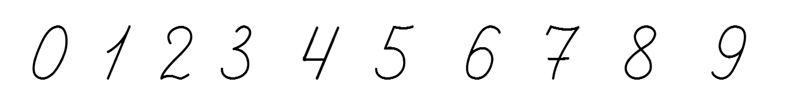

=
˗
+
∙
:
Сьогодні
Між кружечками постав знаки дії та число, щоб одержати наступне число
10.05.2022
∙ 3
- 53
∙ 3
- 35
: 8
26
78
25
75
40
5

Slide 4

=
˗
+
∙
:
Сьогодні
Добери значення змінної, щоб нерівності були істинні
10.05.2022
14<X∙2<20
8
9
4<18:X<8
3
25<X-12<28
38
39

Slide 5

=
˗
+
∙
:
Сьогодні
Не обчислюючи, назви числа які діляться без остачі на 2, які – на 5.
10.05.2022
485
316
844
560
560
738
500
500
На 2:
На 5:

Slide 6
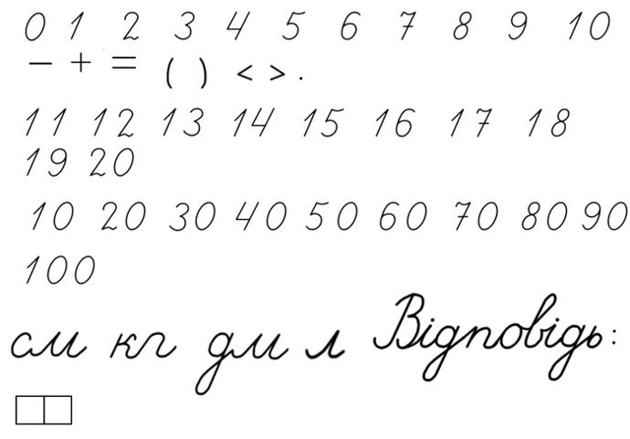
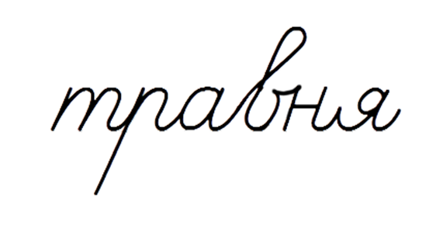


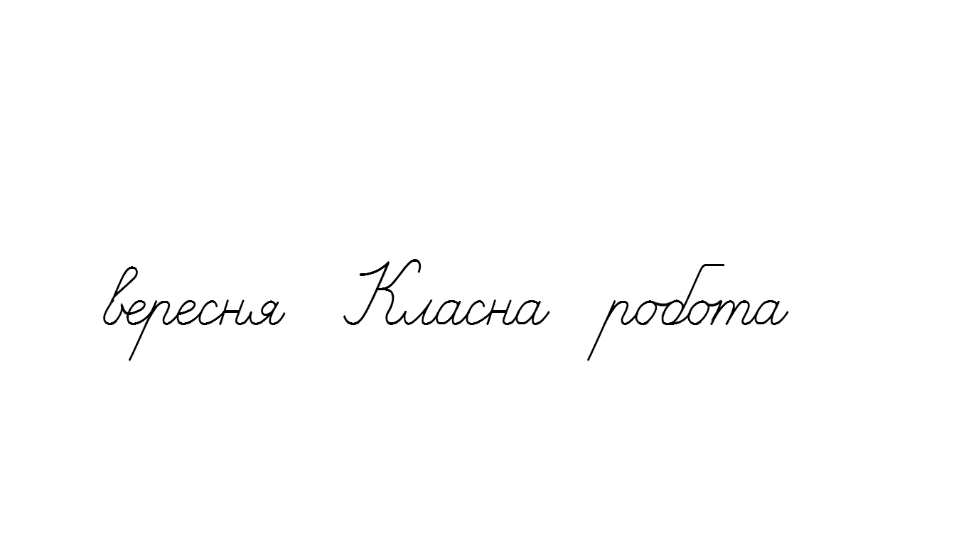
Сьогодні
10.05.2022
Каліграфічна хвилинка
Знайди значення виразу 10∙1+3-1 та запиши його каліграфічно.

Slide 7
№642
Міркування:
Нехай у ІІ господарстві Х тракторів.
Тоді у І – (Х ∙ 4) – тракторів.
За умовою задачі відомо, що разом їх – 20.
Маємо: Х + Х ∙ 4 = 20.
Х + Х ∙ 4 = 20 (Х + Х + Х + Х + Х = Х ∙ 5)
Х ∙ 5 = 20
Х = 20 : 5
Х = 4
Х в наших міркуваннях – це трактори у ІІ господарстві.
Отже, у ІІ господарстві 4 трактора.
За умовою задачі у І господарстві їх у 4 рази більше.
Отже, маємо: 4 ∙ 4 = 16 (тр.)
Відповідь: у І господарстві 16 тракторів, а в ІІ – 4.

Slide 8

=
˗
+
∙
:
Сьогодні
Поясни, як складено нерівності
10.05.2022
5∙Х=10
5∙Х>8
5∙Х<11
8<5∙Х<11
Підручник.
Номер
643

Slide 9
=
˗
+
∙
:
Сьогодні
Поясни, як складено нерівності
10.05.2022
X∙8=24
X∙8<32
X∙8>16
16<X∙8<32
Підручник.
Номер
643

Slide 10
=
˗
+
∙
:
Сьогодні
Поясни, як складено нерівності
10.05.2022
X:2=10
X:2<10
X:2>8
8<X:2<10
Спробуй скласти свою нерівність на ділення.
Підручник.
Номер
643
Підручник.
Сторінка
106

Slide 11

=
˗
+
∙
:
Сьогодні
Добери значення змінних, щоб нерівності були істинні.
10.05.2022
90<13∙Х<100
90<13∙7<100
80<12∙А<90
80<12∙7<90
Підручник.
Номер
644

Slide 12
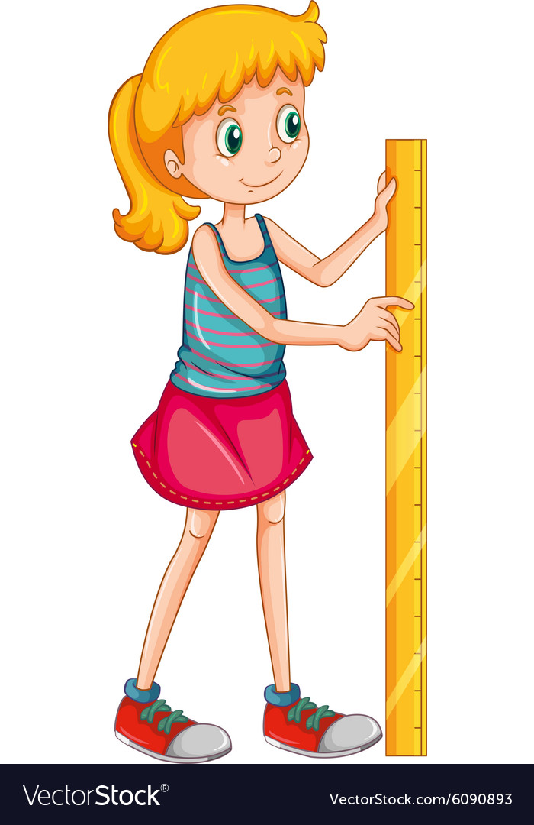
=
˗
+
∙
:
Сьогодні
Побудуй
10.05.2022
Побудуй квадрат, периметр якого дорівнює периметру рівностороннього трикутника зі стороною 12 см.
1) Ркв. =Ртр.=12 см∙3=36 см
2) 36 см : 4 = 9см– сторона квадрата.
Підручник.
Номер
646

Slide 13
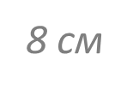
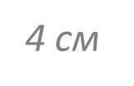

=
˗
+
∙
:
Сьогодні
Побудуй
10.05.2022
Довжина відрізка АВ дорівнює 4 см, що становить $\frac{1}{2}$ відрізка СD. Побудуй відрізки AB,CD. Побудуй відрізок КМ, довжина якого дорівнює різниці довжин відрізків СD і АВ.
А
4 см
В
1) 4 см ∙ 2 = 8 см - СD
С
D
2) 8 см - 4 см = 4 см - КМ
К
М

Slide 14



Сьогодні
10.05.2022
Оберіть відповідну цеглинку лего.

Slide 15

Сьогодні
10.05.2022
Домашнє завдання
Задача №648,
приклади №649.

